Slide 1
지뢰찾기
백준 2140
201821011 이화경

Slide 2
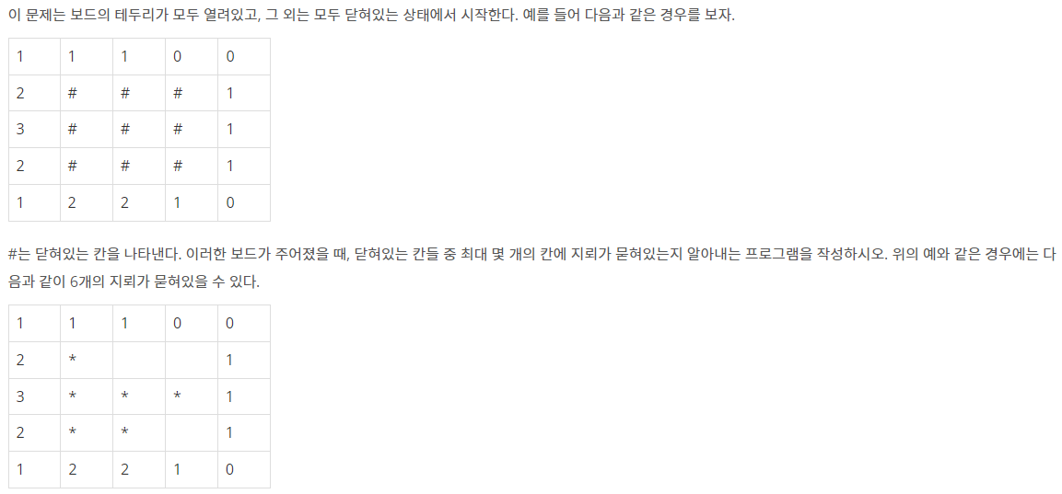
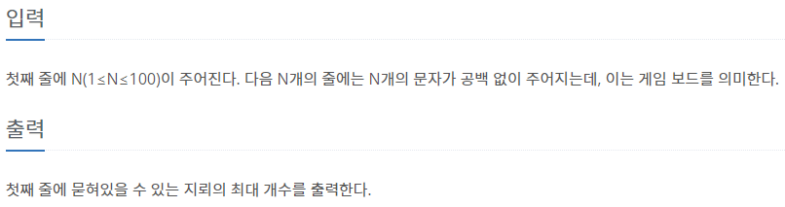

Slide 3
안쪽 테두리 한 줄만 계산 가능
#
지뢰가 없는 안전한 곳은 몇 개? = x개
지뢰 최대 개수 = (N-2) * (N-2) – x 주의! N이 1일 때는 안 됨
가장 바깥쪽 테두리를 한칸씩 돌면서
*
x
안쪽 테두리 3칸의 지뢰 개수를 판단
지뢰 : * 안전한 곳 : x

Slide 4
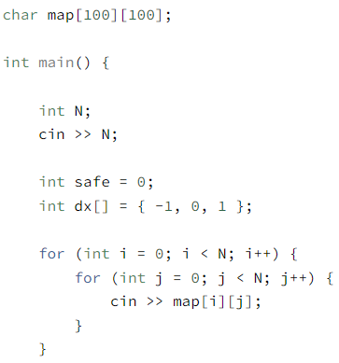
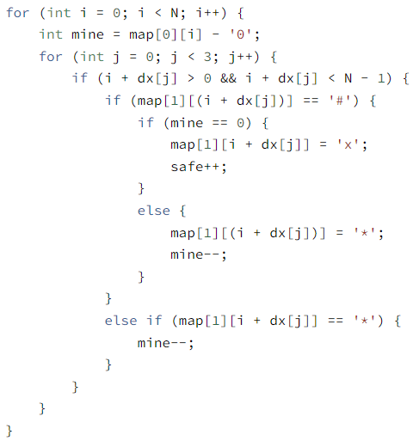
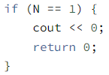

Slide 5
감사합니다

